Slide 1
Aktualitātes uzsākot jauno mācību gadu
Jautājumus tiešraides laikā varat sūtīt uz e-pastu:
tiesraide@lps.lv
2018.gada 27.augustā

Slide 2
Grozījumi normatīvajos aktos par pedagogu darba samaksas jautājumiem
14.08.2018. MK apstiprināti grozījumi sekojošos MK noteikumos:
Nr.447 “Par valsts budžeta mērķdotāciju pedagogu darba samaksai pašvaldību vispārējās izglītības iestādēs un valsts augstskolu vispārējās vidējās izglītības iestādēs”;
Nr.445 „Pedagogu darba samaksas noteikumi”;
Nr. 477 "Speciālās izglītības iestāžu, internātskolu un vispārējās izglītības iestāžu speciālās izglītības klašu (grupu) finansēšanas kārtība«
Nr. 420 “Kārtība, kādā valsts finansē darba samaksu pedagogiem privātajās izglītības iestādēs”
Nr. 382 “Interešu izglītības programmu finansēšanas kārtība»;
Nr. 523 "Kārtība, kādā aprēķina un sadala valsts budžeta mērķdotāciju pedagogu darba samaksai pašvaldību izglītības iestādēs, kurās īsteno profesionālās pamatizglītības, arodizglītības un profesionālās vidējās izglītības programmas"".

Slide 3
Kas pašvaldībām mainīsies 2018./2019.mācību gadā (grozījumi)
Pašvaldībām septembrī tiek nodrošināts mērķdotācijas avansa maksājums 75% apmērā no viena mēneša mērķdotācijas kārtējā gada periodam janvārim – augustam.
Līdz 31.08.2020. no mērķdotācijas finansē profesionāli orientēta virziena pamatizglītības programmas ar padziļinātu mācību priekšmetu (izņemot mūziku) mācīšanu, saglabājot koeficientu – 1,2.
Finansējums pedagogu profesionālās darbības kvalitātes piemaksām tiks iekļauts «direktora fondā», attiecīgi palielinot aprēķināto finansējuma apmēru (ne mazāk kā 14,5%).
Pašvaldības, sadalot mērķdotāciju izglītības iestādēm, būs tiesīgas pārdalīt starp izglītības iestādēm papildu finansējumu atbalsta personālam, kā arī ilgstoši slimojošo skolēnu un bērnu izglītošanai ārpus izglītības iestādēs (slimnīcās un sociālās aprūpes iestādēs) un reemigrējošo izglītojamo atbalstam.
Pirmskolas pirmsskolas izglītības skolotājiem – papildus finansējums līdz 3% profesionālās darbības kvalitātes piemaksām pedagogiem, kuri ir ieguvuši 1., 2. un 3. kvalitātes pakāpi pēc 2017. gada 9. augusta, kā arī samaksai par pedagogu papildu pienākumiem un pedagoga mēneša darba algas likmes palielināšanai.

Slide 4
Normas, kas tika iestrādātas noteikumos jau iepriekšējos gados un sāk darboties 2018./2019.m.g.
Aprēķinot mērķdotāciju pašvaldībām skolēnu skaitam 7.-9.klasē, piemēros koeficientu 1,3, ja skolēnu skaits izglītības iestādē 7.-9.klašu grupā katrā izglītības programmā būs lielāks par:
27 (21) – pārējie novadi, reģionālās nozīmes pilsētas novada laukos <0,5, novados, kur skolēnu skaits blīvums <0,5;
48 (42) – Pierīgas pašvaldību novados;
60 (54) – reģionālās nozīmes pilsētās;
66 (63) – Rīgā un pārējās republikas pilsētās.
2018./2019.m.g. 1.-6.klases skolēnu skaitam piemēros koeficientu 1,25, ja izglītības iestāde ir sākumskola līdz 70 skolēniem vai izglītības iestāde ir reorganizēta un skolēnu skaits ir 70 skolēnu un mazāk.
IZM līdz kārtējā gada 01.11. ministrijas tīmekļvietnē publisko informāciju par vienam mēnesim aprēķināto valsts mērķdotācijas apmēru katrai izglītības iestādei un pašvaldībai.

Slide 5
Piemaksas par pedagogu profesionālās darbības kvalitātes pakāpēm
Pedagogiem, kuri ieguvuši 1., 2. un 3. kvalitātes pakāpi saskaņā ar MK 22.08.2017. noteikumiem Nr.501 ”Pedagogu profesionālās darbības kvalitātes novērtēšanas organizēšanas kārtība”, izglītības iestādes vadītājs izglītības iestādei piešķirtā finansējuma ietvaros nosaka piemaksu, kas ir proporcionāla pedagoga darba slodzei. Pedagogiem, kuri ieguvuši vienādu kvalitātes pakāpi, piemaksas apmēru par darba slodzi, kas atbilst mēneša darba algas likmei, nosaka vienādu.

Slide 6
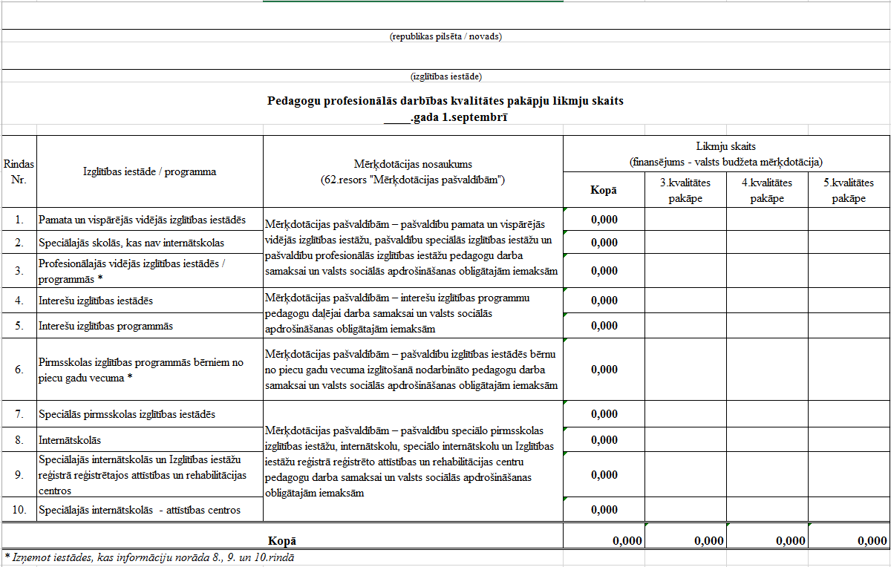
Informāciju par pedagoģisko likmju skaitu pedagogiem, kuri ir ieguvuši kvalitātes pakāpi līdz 2017.gada 9.augustam, jāievada un jāapstiprina Valsts izglītības informācijas sistēmā līdz 5. septembrim.

Slide 7
Informācijas atspoguļošana Valsts izglītības informācijas sistēmā (VIIS)

Slide 8
Izglītojamo skaita apstiprināšanas process
nemainās:
Izglītības iestāde sagatavo atskaiti, pārbauda un apstiprina sadaļā Iestāde ->Izglītojamo skaits. Pēc tam, kad iestāde apstiprinājusi atskaiti dati jau nonāk atskaitēs mērķdotācijas aprēķinam, lai var veikt pārbaudi par skolēnu skaita sadalījumu.
Pašvaldība sadaļā Pašvaldība -> Izglītojamo skaits pašvaldībā
  pārbauda un apstiprina katras izglītības iestādes atskaiti (darbība „Apstiprināt/Atcelt iezīmētās atskaites”)
  pārbauda informāciju kopumā par novadu (Atskaites -> (Jauns) Izglītojamo skaits pašvaldību izglītības iestādēs mērķdotāciju aprēķinam) un iesniedz datus IZM (saite „Aizsūtīt uz IZM apstiprināšanai”)
Izglītojamo skaitu apstiprina par situāciju uz 1.septembri
IZM 2018.gada 5.septembrī plkst.24:00 slēdz iespēju iesniegtās atskaites atcelt un līdz ar to labot sniegto informāciju par izglītojamo skaitu.

Slide 9
IESTĀDĒ – ievada skolēnus pa klasēm/grupām/grupiņām, (piekārtojot attiecīgās izglītības programmas)
1. Obligāti PĀRBAUDA, vai dati izglītojamo skaita atskaitē ir pareizi,
2.APSTIPRINA
1. PĀRBAUDA, vai dati ir pareizi,
2.APSTIPRINA katras iestādes apstiprināto izglītojamo skaitu
3. IESNIEDZ datus IZM
PAŠVALDĪBĀ– var iegūt atskaites par visām novada skolām un redzēt, kā par attiecīgo novadu aizpildās finansējuma aprēķināšanai sagatavotās tabulas
Izglītojamo skaita apstiprināšanas process

Slide 10
Izglītojamo skaita apstiprināšana privātajās izglītības iestādēs
IZM
APSTIPRINA datu saņemšanu
katram novadam un no šī brīža izglītojamo skaita atskaite būs bloķēta.
Atskaites bloķēs 05.09.2018 24:00
IESTĀDĒ – ievada skolēnus pa klasēm/grupām/grupiņām, (piekārtojot attiecīgās izglītības programmas)
IESTĀDE
1. Obligāti PĀRBAUDA, vai dati izglītojamo skaita atskaitē ir pareizi,
2.APSTIPRINA

Slide 11
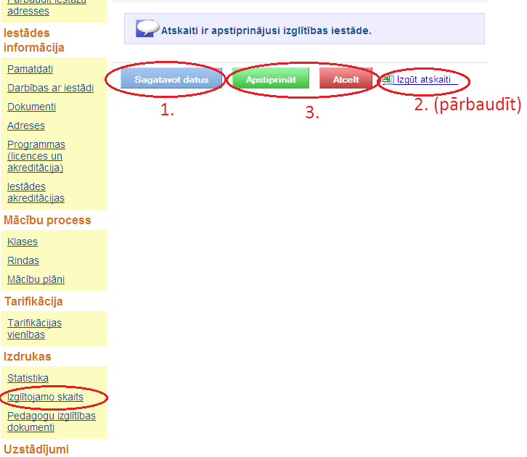
Atskaiti nedrīkst atstāt statusā “Sagatavot datus”, jo tad nevar veikt nekādas darbības ar audzēkņiem. Tātad atskaiti vai nu Apstiprina (ja dati ir kārtībā) vai Atceļam (ja dati vēl jālabo, jāpapildina)
Sistēmas paziņojums: Izglītības iestādes dati ir nobloķēti izglītojamo skaita atskaites sagatavošanai. Nepieciešams apstiprināt vai atcelt atskaiti.
Tiklīdz izglītojamo skaitā tiek veiktas izmaiņas, atskaites apstiprinājums jāatceļ un dati no jauna jāsagatavo un jāapstiprina.

Slide 12
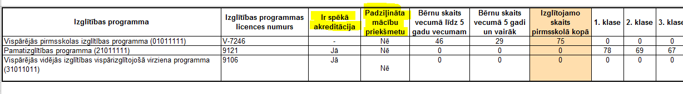
Izglītības iestādes apstiprinātā atskaite
Izdrukas -> Izglītojamo skaits
Pārbaudei un, lai vieglāk atrast kļūdas, izmantojiet atskaiti Izdrukas-> Statistika -> Izglītojamie (informācija par to, kādu programmu apgūst katrs izglītojamais)

Slide 13
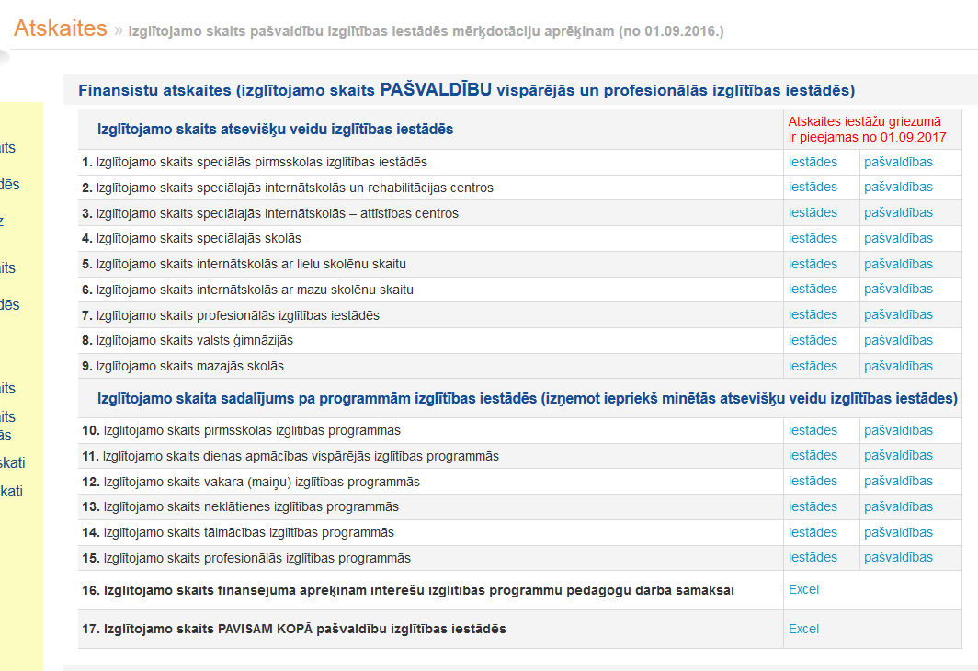
Iespēja apskatīt informāciju arī iestāžu griezumā

Slide 14
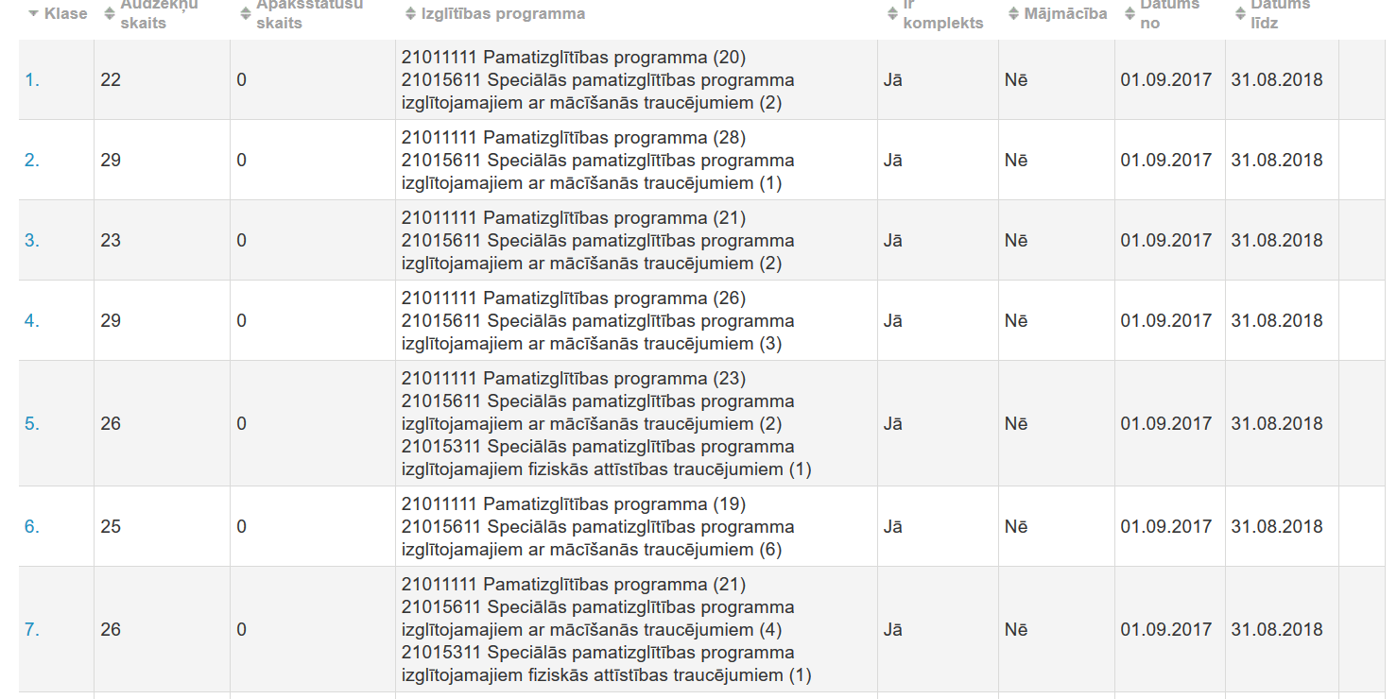
Klases skatā redzamas programmas un bērnu skaits

Slide 15
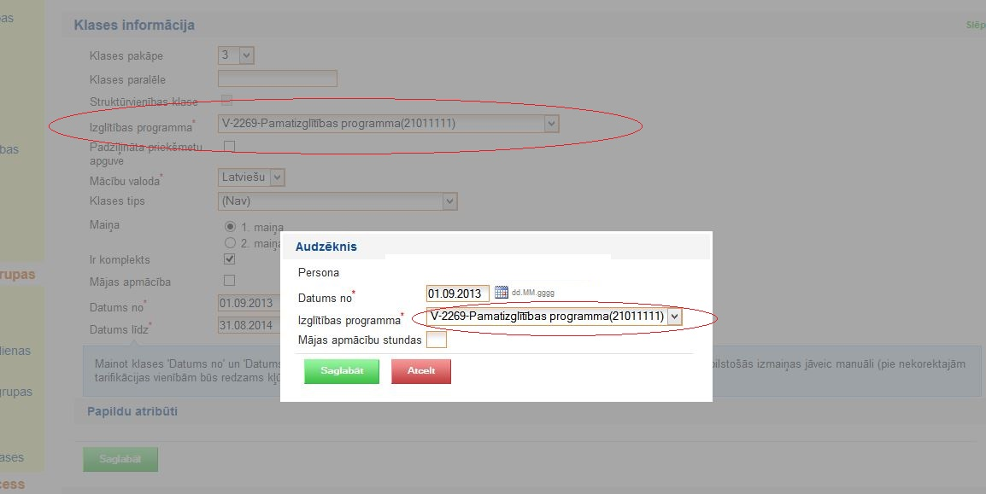
Ja konstatējat problēmu ar bērnu skaitu konkrētā programmā, tad to var labot:
Atverot klasi/grupiņu/grupu un sadaļu Klases (grupiņas/grupas) informācija, laukā Izglītības programma. Informācija par programmu tiks nomainīta visai klasei.
Klases skatā «uzklikšķinot» uz konkrētā izglītojamā uzvārda, laukā Izglītības programma. Informācija tiks nomainīta tikai konkrētajai personai.
! Neizmantojiet darbību «Mainīt programmu» – tā paredzēta, lai mainītu programmu mācību gada laikā.

Slide 16
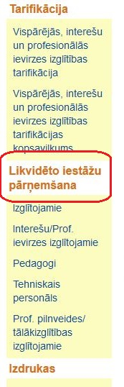
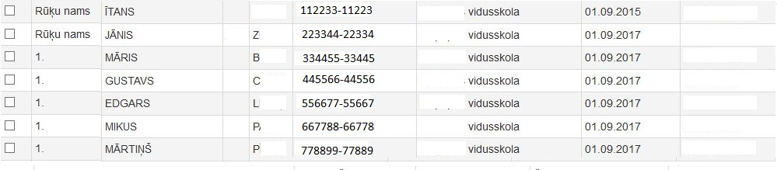
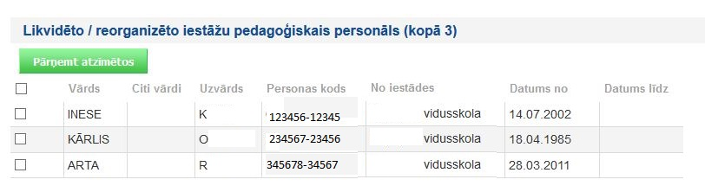
Datu pārņemšana likvidētas / reorganizētas iestādes gadījumā

Slide 17

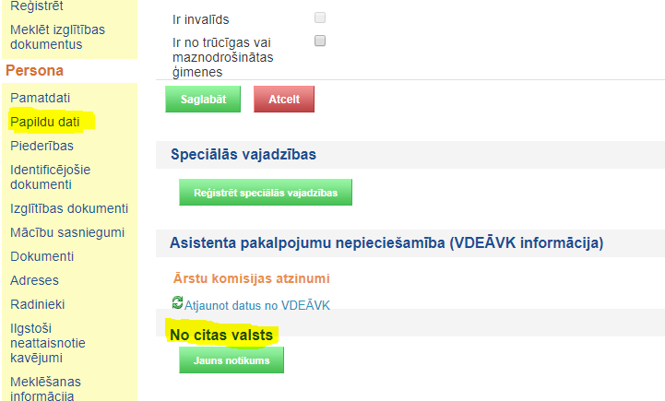
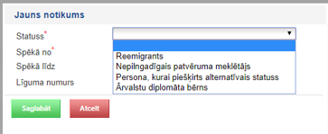
Jauna pazīme – «No citas valsts»

Slide 18
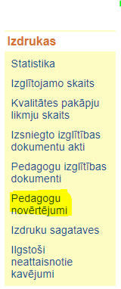
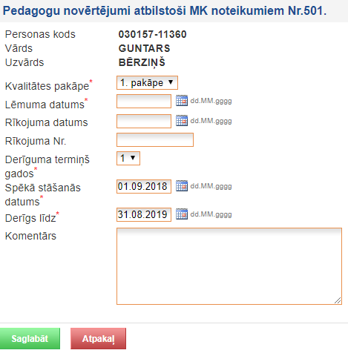
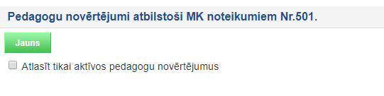
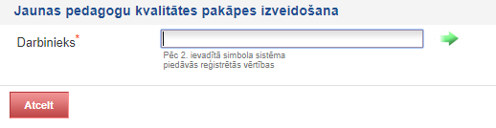
Pedagogu profesionālās darbības kvalitātes piemaksas pēc 2017.gada 9.augusta

Slide 19
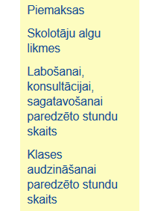
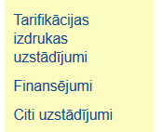
Tarifikācijas sagatavošana
Lai izveidotu tarifikāciju:
Jāsagatavo mācību plāns Mācību process -> Vispārējās izglītības mācību plāni
Jāreģistrē pedagogs un viņam atbilstošais amats
Uzstādījumi

Slide 20
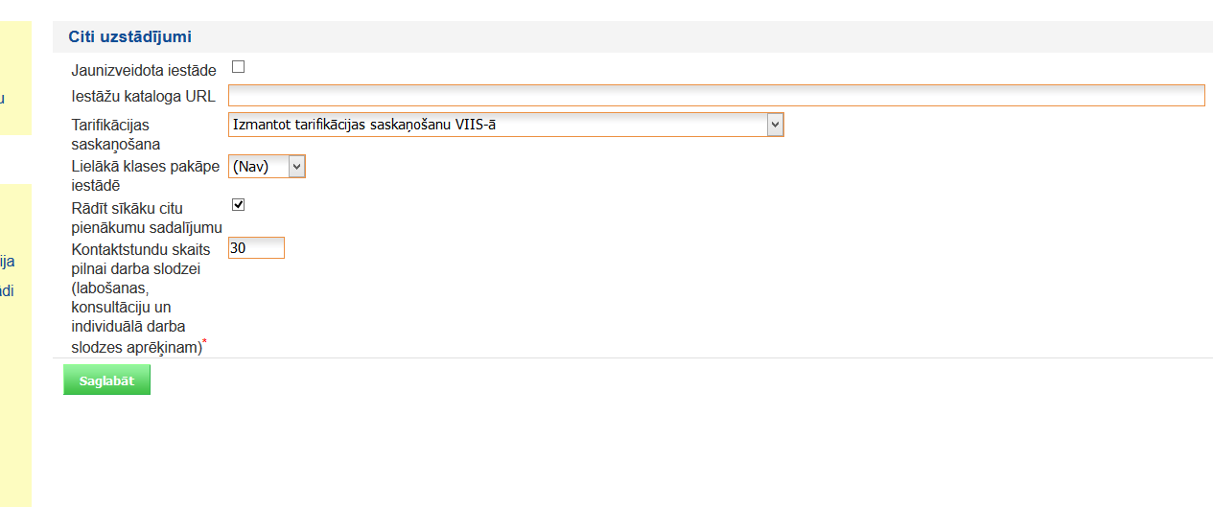
Uzstādījumi -> Citi uzstādījumi

Slide 21
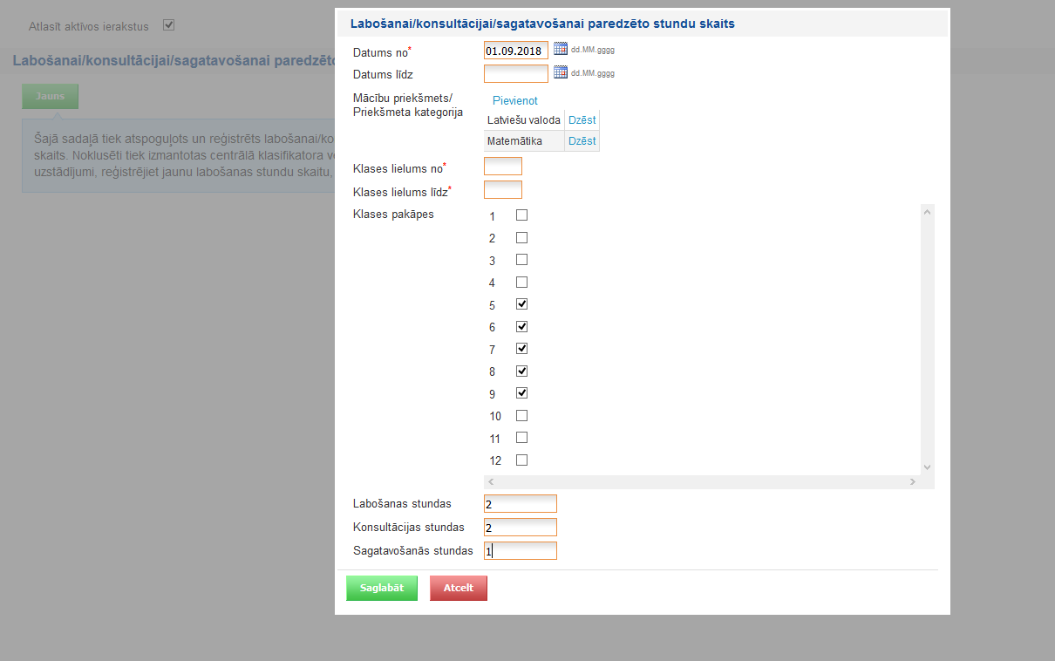
Uzstādījumi -> Labošanai/Konsultācijām/sagatavošanai paredzēto stundu skaits

Slide 22
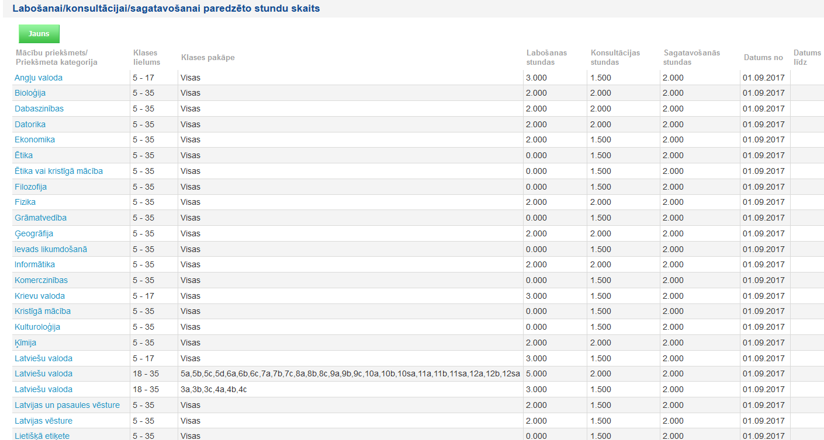
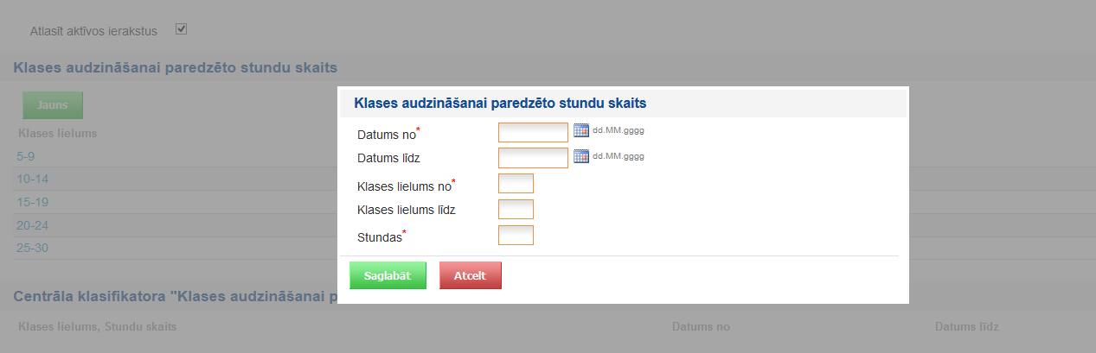
Pēc līdzīga principa var nodefinēt arī klases audzināšanai nepieciešamo stundu skaitu

Slide 23
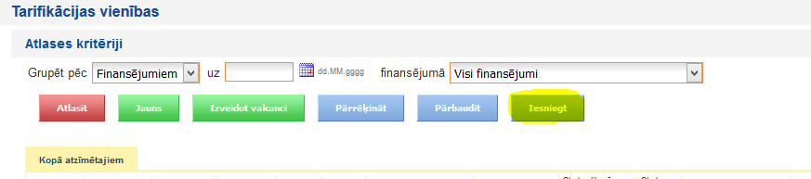
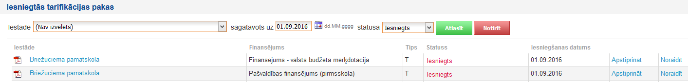
Tarifikācijas apstiprināšana
MK 445 nosaka, ka tarifikācija ar dibinātāju elektroniski jāsaskaņo VIIS
Tarifikācijā ir poga «Iesniegt»
Pašvaldība/dibinātājs -> Tarifikācijas apstiprināšana

Slide 24
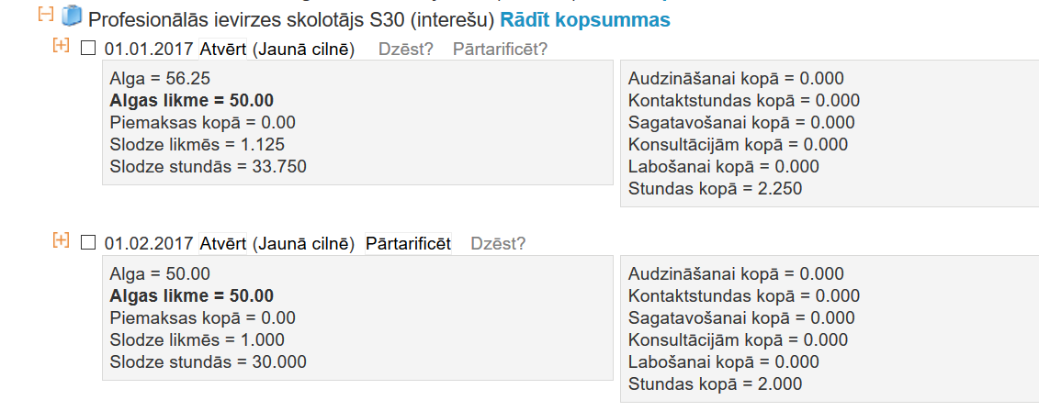
Pēc tam, kad pašvaldība ir apstiprinājusi tarifikāciju/pārtarifikāciju, pedagoga tarifikācijas kartiņu nav iespējams dzēst vai labot, bet var pārtarificēt.

Slide 25
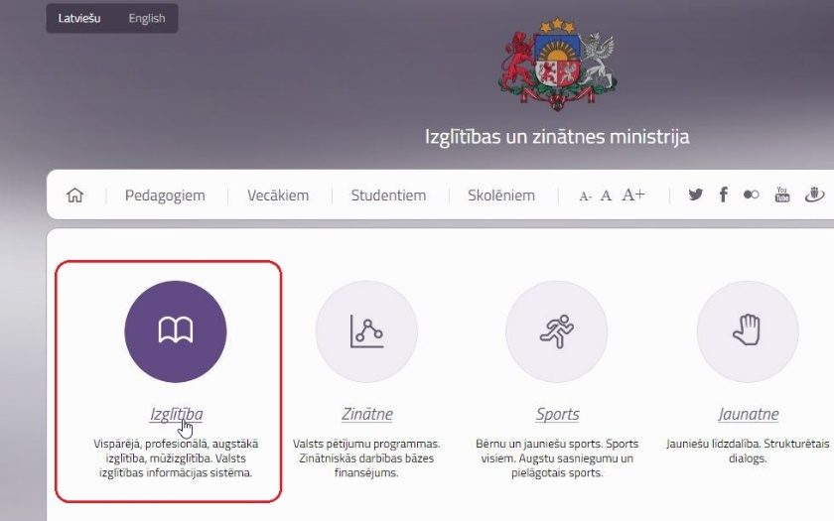
Lietotāja tiesību piešķiršana
Iesniegums par VIIS lietotāja tiesību piešķiršanu, iesniegums lietotāja tiesību anulēšanai un saistību raksts atrodami IZM mājaslapā sadaļā Izglītība ->> Valsts izglītības informācijas sistēma
Aizpildīti un parakstīti iesnieguma un saistību raksta oriģināli jānogādā ministrijā Vaļņu ielā 2, Rīgā, LV-1050.
Ar drošu elektronisko parakstu parakstītus dokumentus sūtīt uz viis@izm.gov.lv
! Lūdzu ņemt vērā, ka saistību rakstam jābūt parakstītam ar paša lietotāja drošu elektronisko parakstu.
Ja iestāde tiek reorganizēta - lietotājam, kurš turpinās darboties ar VIIS jaunajā iestādē, jānosūta e-pasts uz viis@izm.gov.lv ar vārdu, uzvārdu, lietotājvārdu un jaunās iestādes nosaukumu.

Slide 26
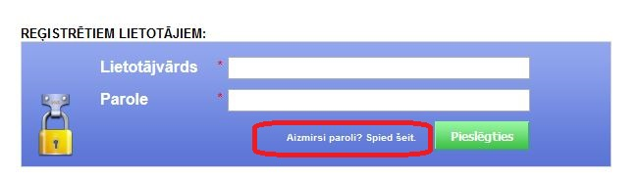
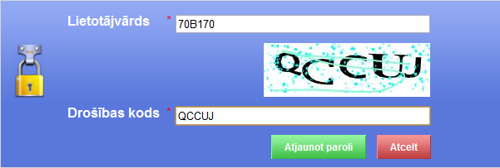
Ja lietotājs aizmirsis paroli
Tiek atvērts paroles atjaunošanas logs, kurā jāievada:
  Lietotājvārds
  Drošības kods – precīza ekrānā pirms drošības koda lauka redzamā simbolu virkne
Nospiežot pogu <Atjaunot paroli>, uz lietotāja e-pastu tiek nosūtīta e-pasta vēstule ar hipersaiti, kuru nospiežot, ir iespējams uzstādīt jaunu paroli.
! Svarīgi: Hipersaite ir derīga 60 minūtes. Ja tās tiek nokavētas, ir nepieciešams atkārtoti veikt visas paroles atjaunošanas darbības, saņemot jaunu e-pastu

Slide 27
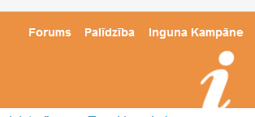
Konsultatīvais atbalsts –
katrā novadā/pilsētā ir VIIS sistēmas administrators (konsultants), kurš ir pirmais cilvēks, kuram jālūdz padoms neskaidrību gadījumā vai jādod ziņa par problēmām.
viis@izm.gov.lv
IZM un KM
un padotības iestādes
Novada VIIS konsultants un citi speciālisti
Izglītības iestādes VIIS lietotāji
VIIS palīdzības sadaļa
Forums

Slide 28
Pieteikumu sistēma
No šī mācību gada IZM ieviesta pieteikumu sistēma VIIS problēmu pieteikumu apstrādei.
Lietotājs problēmu piesaka, nosūtot e-pastu uz viis@izm.gov.lv
Jānorāda iespējami detalizētāka informācija par problēmu – piemēram – iestāde, konkrēta persona un darbību secība, kādas tika veiktas.
Nepieciešamības gadījumā pievienojiet ekrāna attēlu (PrintScrn).
!!! Ja nepieciešams anulēt piederību vai labot tās sākuma datumu, tad pieteikums jāatsūta tai iestādei, kurā bērns uz 1.septembri reģistrēts. Pēc citas iestādes pieprasījuma dati netiks laboti.

Slide 29
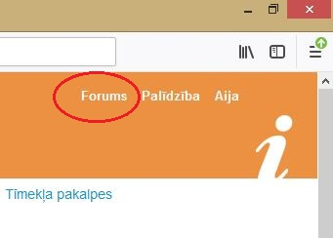
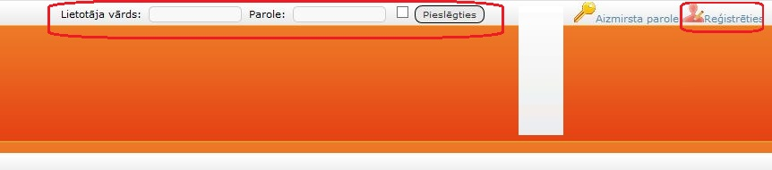
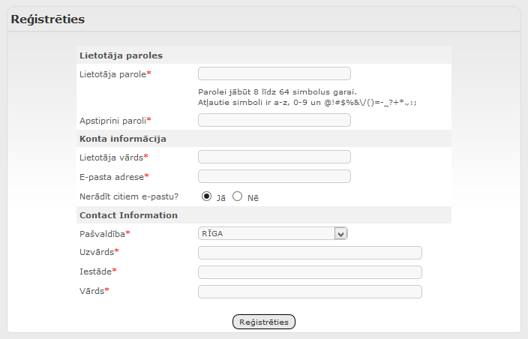
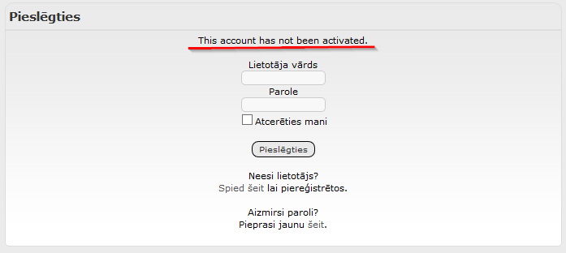
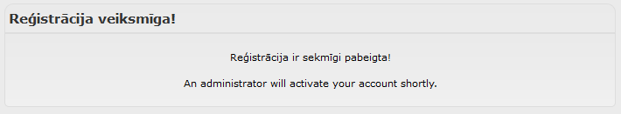
Forums
Reģistrācijas pabeigšanai ir nepieciešams IZM apstiprinājums, tas parasti tiek dots 1 darbadienas laikā.
Ja mēģināt pieslēgties, kamēr lietotāja konts nav apstiprināts, saņemsiet paziņojumu:

Slide 30
Paldies par uzmanību!

